Slide 2
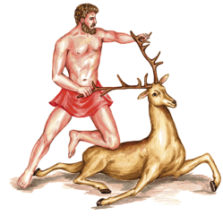
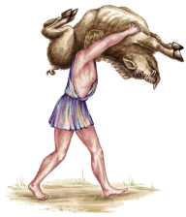
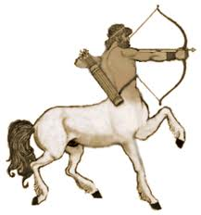

Slide 3
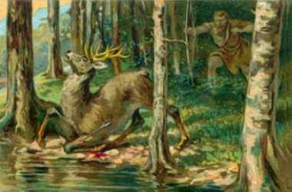
Керинейская лань
Первыми увидели необыкновенную лань пастухи. Она стояла на утесе Керинейских гор с высоко закинутой головой. Она была очень красива: шкура ее под лучами Гелиоса пламенела, как медь, а рога сверкали, словно были чистого золота.
Вскоре об удивительной лани узнала вся Аркадия. Не ведая устали, она носилась подобно ветру по лугам и полям, опустошая их, вытаптывая траву и посевы.

Slide 4
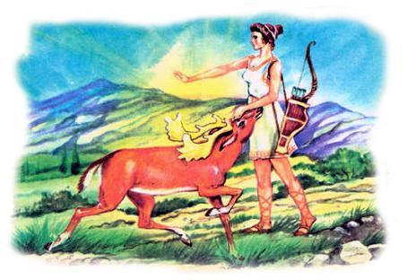
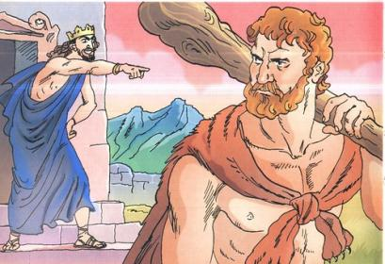
Стало ясно, что это не обыкновенная лань, за какими охотятся в горах, а животное, созданное владычицей зверей Артемидой в наказание людям. Не иначе перед ней провинился какой-нибудь охотник, не поделившийся своей добычей с богиней!
О керинейской лани проведал Эврисфей. Зная, что Геракл скорее борец, чем бегун, он повелел поймать животное и привести живым под стены Микен. Услышав этот приказ, Геракл содрогнулся. Герой не боялся трудностей необыкновенной охоты.

Slide 5
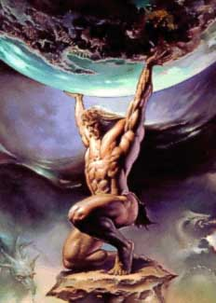
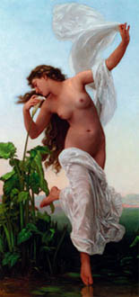
Но ему было известно, что лань подарена Артемидой дочери Атланта Тайгете, и, зная, как ревниво относилась богиня к своим дарам, герой опасался вызвать ее гнев.
И все же ловлю пришлось начать.
Встретив лань, Геракл погнался за нею. Она, как вихрь, неслась через горы, через равнины, прыгала через пропасти, переплывала реки, но Геракл не отставал от неё.. За ланью он пробежал Аттику, Беотию и Феспротию, которая позднее стала называться Фессалией; трижды обогнул Олимп.

Slide 6
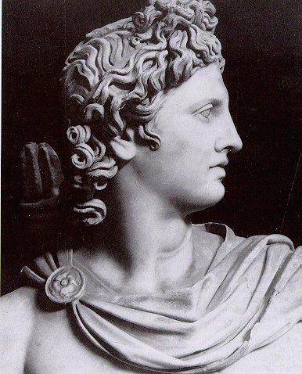
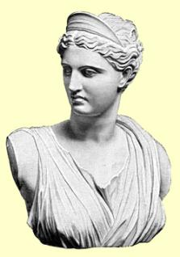
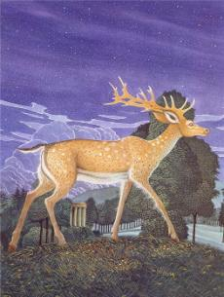
Они оказались во Фракии, затем достигли крайнего севера - страны гипербореев и истоков Истра.
Здесь лань остановилась, рассчитывая на помощь своей госпожи Артемиды и ее брата Аполлона.
Но божественные брат и сестра, не вмешиваясь, наблюдали за погоней.
Животное, поняв, что помощи не будет, помчалось стрелой назад, на юг, в сад Гесперид, надеясь там передохнуть.

Slide 7
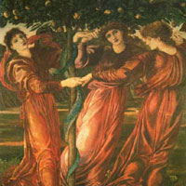
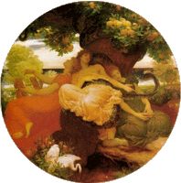
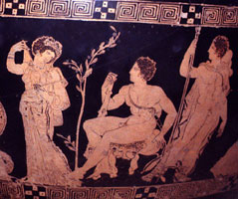
Фредерик Лейтон, 1892 г., Геракл в саду Гесперид
Античная керамика

Slide 8
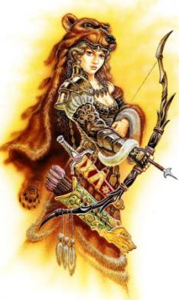
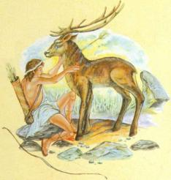
Геракл настиг лань. Она же решила вернуться в Аркадию - началась новая погоня.
Погоня продолжалась целый год. Отчаявшись поймать лань, Геракл вытащил лук и направил свою не знающую промаха стрелу в ногу животного.
Лань захромала, и только тогда герою удалось ее схватить. Геракл взвалил чудесную лань на плечи и хотел уже нести ее в Микены, как в тот же миг перед ним предстала разгневанная Артемида и произнесла:
- Разве не знал ты, Геракл, что лань эта моя? Зачем оскорбил ты меня, ранив мою любимую лань? Разве не знаешь, что не прощаю я обиды? Или ты думаешь, что ты могущественнее богов-олимпийцев?

Slide 9
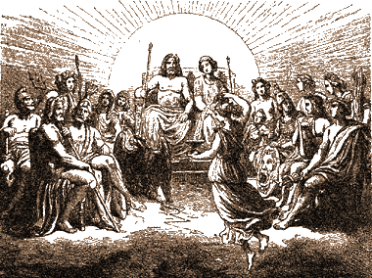
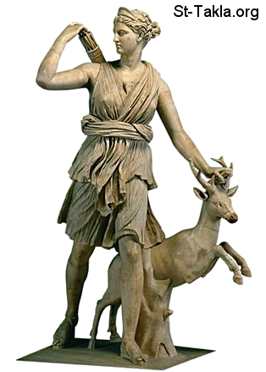
Геракл ответил:
- Не вини ты меня! Никогда не оскорблял я бессмертных богов, живущих на светлом Олимпе; всегда чтил я небожителей богатыми жертвами и никогда не считал себя равным им, хотя и сам я - сын громовержца Зевса. Не по своей воле преследовал я твою лань, а по повелению Эврисфея. Сами боги повелели мне служить ему, и не смею я ослушаться его злой воли!

Slide 10
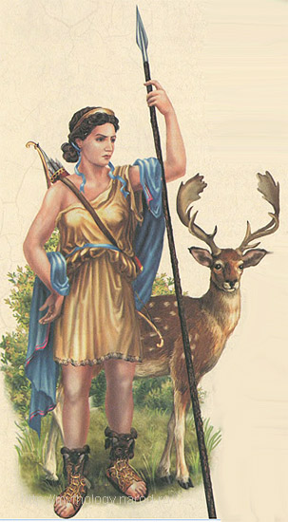
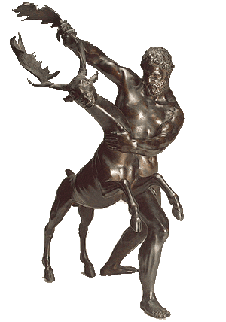
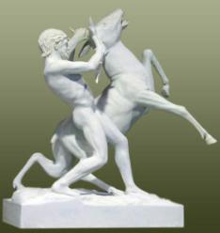
По мере того как оправдывался герой, смягчалось каменное лицо Артемиды, она простила Гераклу его вину, позволила взвалить лань на плечи и доставить Эврисфею.
Великий герой принес Керинейскую лань живой в Микены и отдал ее злобному царю...

Slide 11
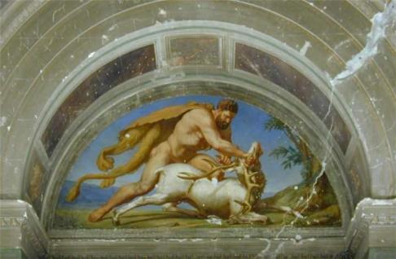
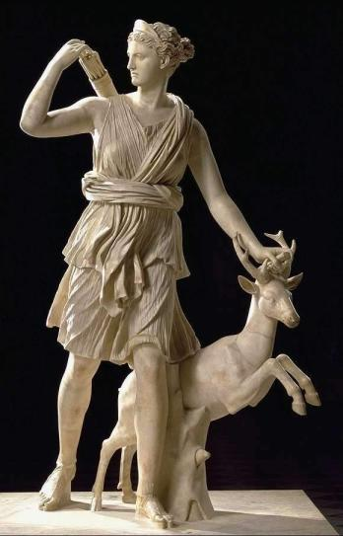
Артемида (Диана Версальская), римская копия с Леохара

Slide 12
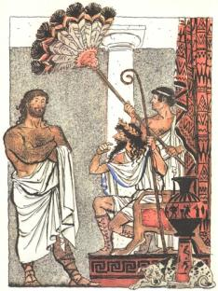
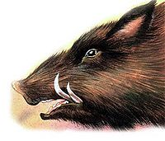
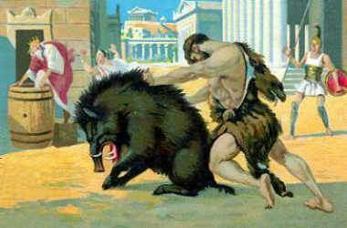
Эриманфский вепрь.
После охоты на Керинейскую лань недолго отдыхал Геракл. Эврисфей приказал Гераклу принести живым чудовищного вепря, обитавшего на горе Эриманф в той же Аркадии.
Этот кабан, обладавший чудовищной силой, опустошал окрестности города Псофиса. Он не давал и людям пощады и убивал их своими огромными клыками. Геракл отправился к логовищу вепря.

Slide 13
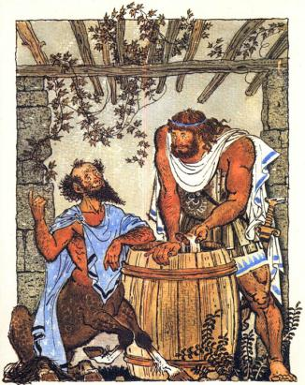
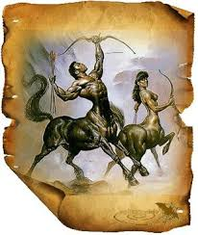
По дороге он навестил мудрого кентавра Фола. С почетом принял Фол великого сына Зевса и устроил для него пир. Во время пира кентавр открыл большой сосуд с вином, чтобы угостить героя.
Услыхали благоухание вина другие кентавры. Страшно рассердились они на Фола за то, что он открыл сосуд. Бросились они к жилищу Фола и напали врасплох на него и Геракла.

Slide 14
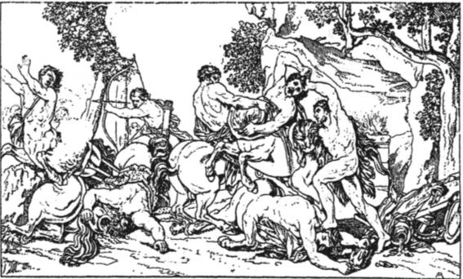
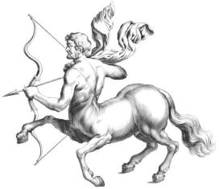
Геракл стал бросать в нападавших громадные дымящиеся головни. Кентавры обратились в бегство, а Геракл ранил их своими ядовитыми стрелами, а затем преследовал их до самой Малеи.
Там укрылись кентавры у друга Геракла, Хирона, мудрейшего из кентавров. Следом за ними в пещеру ворвался и Геракл. В гневе натянул он свой лук, сверкнула в воздухе стрела и вонзилась в колено Хирона.

Slide 15
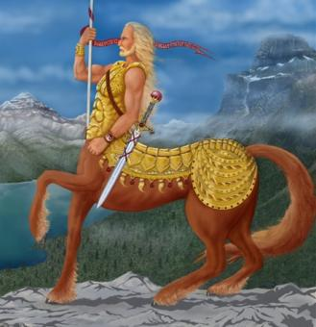
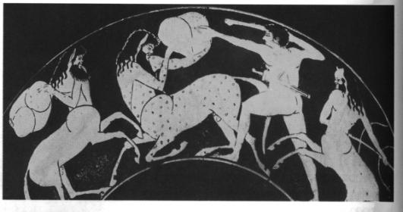
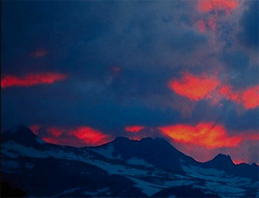
Великая скорбь охватила героя. Знал Геракл, что рана от стрелы, отравленной желчью Лернейской гидры, неизлечима.
Знал и Хирон, что грозит ему мучительная смерть. Чтобы не страдать от раны, он впоследствии добровольно сошел в мрачное царство Аида.

Slide 16
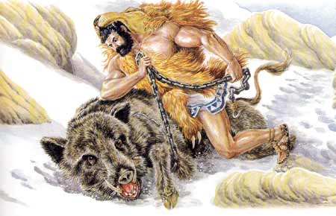
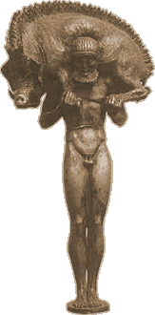
Геракл покинул Хирона и вскоре достиг горы Эриманфа. Там по следам, оставленным на деревьях клыками, герой отыскал логовище вепря и выгнал его громким криком из чащи. Кабан помчался куда глаза глядят.
Долго гнался герой за чудовищем, пока не загнал его в глубокий снег на вершине одной из высоких гор. Кабан увяз в снегу, а Геракл, бросившись одним прыжком вепрю на спину, связал его, взвалил вепря на плечо и стал спускаться в низину, чтобы отнести живым в Микены.

Slide 17
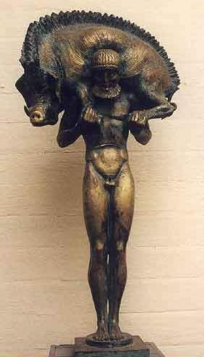
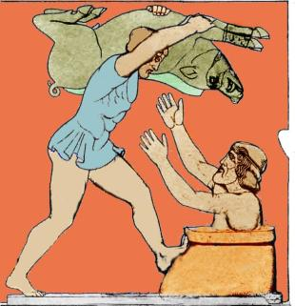
Все, кто встречались Гераклу на пути, радостно приветствовали героя, освободившего Пелопоннес от страшной опасности.
Эврисфей же, увидев своего подчиненного, возвращающегося с вепрем, в ужасе забрался в бронзовый пифос, глубоко врытый в землю...
Рудольф Тегнер, Геракл и Эриманфский вепрь, 1918

Slide 18
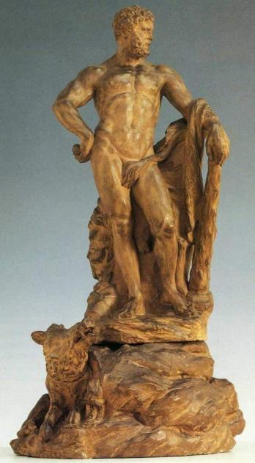
Лоран Дельво, Геркулес и Эриманфский вепрь, 1768

Slide 19
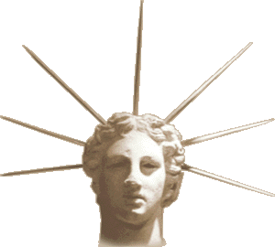
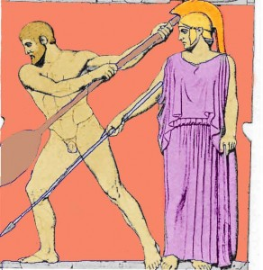
Авгиевы конюшни.
Во всем Пелопоннесе не было богаче царя Авгия, сына Гелиоса.
В его скотном дворе быков было более пятисот. На каждого быка приходилось по десятку коров, и каждая корова ежегодно приносила теленка.
Авгий окружил скотный двор крепкой изгородью и все дни занимался подсчетом животных, опасаясь, что их могут украсть.

Slide 20
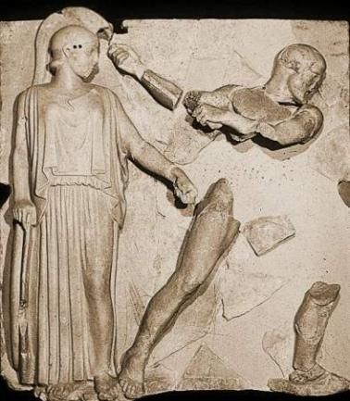
Геракл очищает конюшни, метопа храма Зевса, Олимпия
На то, чтобы убрать огромные кучи навоза, у Авгия не оставалось времени. Неприятный запах распространился по всему Пелопонессу.
Эврисфей приказал Гераклу вычистить скотный двор.
Явившись к Авгию, Геракл осмотрел окрестности скотного двора и сам двор и лишь после этого пришел в царский дворец.
Он предложил очистить конюшни за 1 день, если Авгий отдаст ему десятую часть стада. Царь согласился потому, что был уверен в невозможности удалить за один день горы навоза.

Slide 21
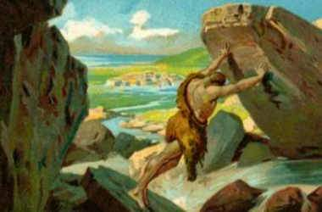
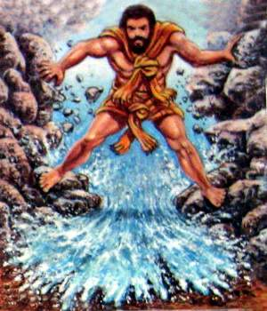
Между тем Геракл сломал с двух сторон окружавшую скотный двор изгородь и с помощью канавы ввел туда воду горной речки Менея. Водный поток в полдня своротил кучи навоза и вынес их наружу.
Восстановив изгородь, Геракл направился во дворец.
- Это река выполнила твою работу!- проговорил Авгий. - И я готов расплатиться с нею, но не с тобой.

Slide 22
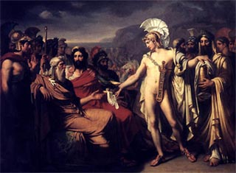
Геракл поклялся отомстить обманщику. Несколько лет спустя, освободившись от службы у Эврисфея, Геракл вторгся в Элиду с войском из аргосцев, фиванцев и аркадян. На помощь Авгию пришел царь Пилоса Нелей. Геракл одержал победу над вражеским воинством и сразил стрелой Авгия.

Slide 23
Интернет ресурсы
http://sschool8.narod.ru/75_Herakl/02_Pod08.htm
http://greekroman.ru/hero/hercules.htm
http://keys.ucoz.lv/publ/ehto_interesno/ehto_interesno/12_podvigov_gerakla/14-1-0-70
http://frend.org.ua/post184408532

